Slide 1
سوم دی ماه
گزارش هفته
الگوریتم ژنتیک
در تنظیم ابرپارامترها

Slide 2
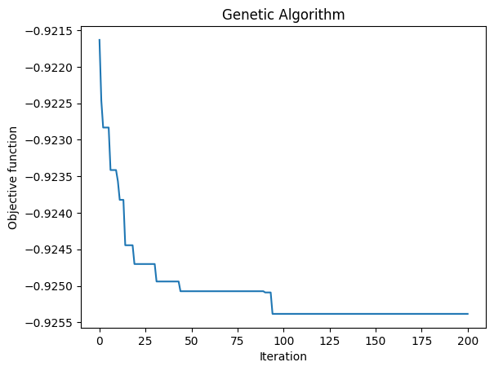
الگوریتم جنگل تصادفی
Best Parameters:
Max_depth:79
n_learner: 8
f1_score = 0.93766
elapsed_time = 2.732
total_score = 0.92

Slide 3
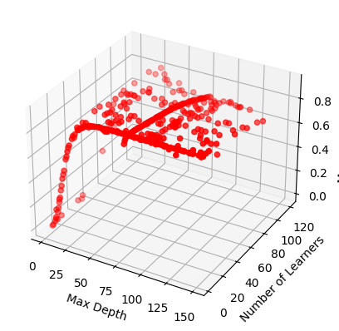
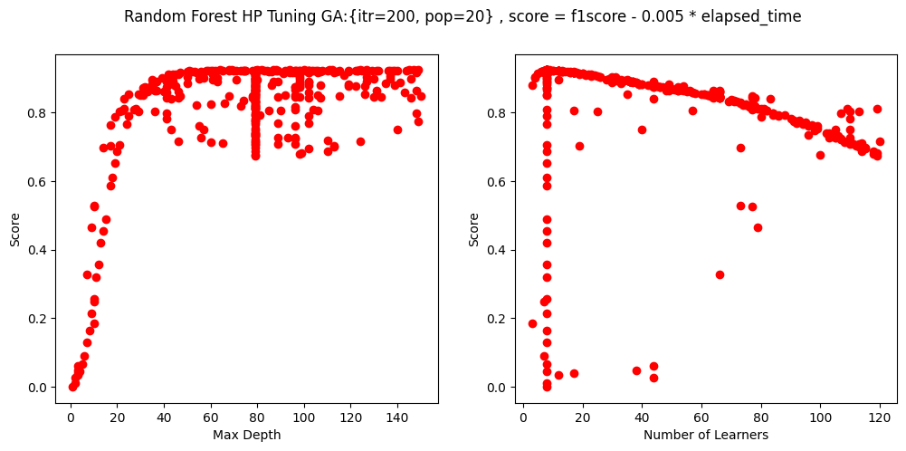
الگوریتم جنگل تصادفی
Best Parameters:
Max_depth:79
n_learner: 8

Slide 4
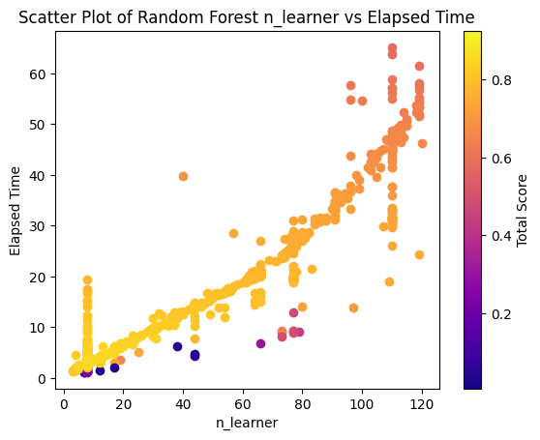
الگوریتم جنگل تصادفی
Best Parameters:
Max_depth:79
n_learner: 8

Slide 5
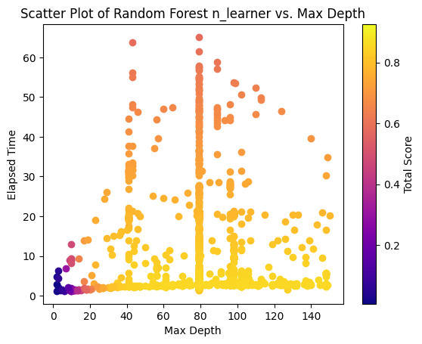
الگوریتم جنگل تصادفی
Best Parameters:
Max_depth:79
n_learner: 8

Slide 6
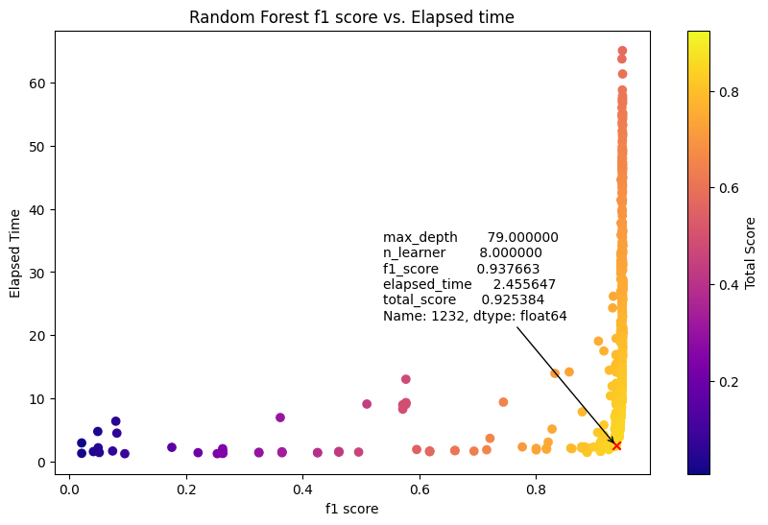
الگوریتم جنگل تصادفی
Best Parameters:
Max_depth:79
n_learner: 8

Slide 7
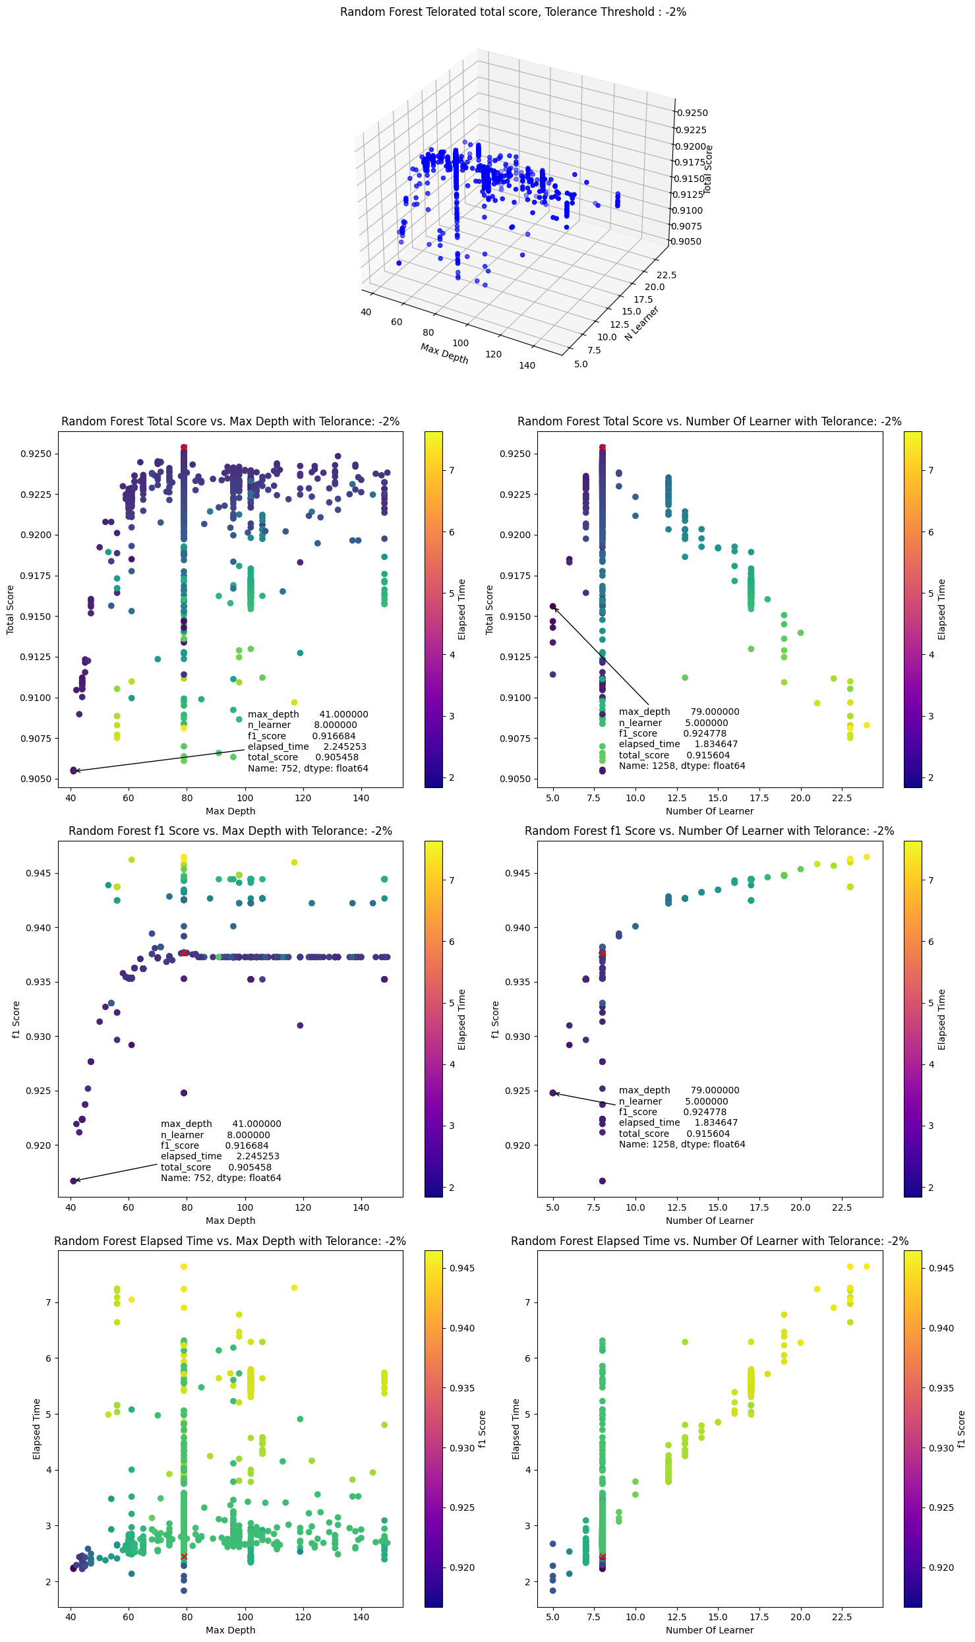
الگوریتم جنگل تصادفی
Best Parameters:
Max_depth:79
n_learner: 8
تلورانس 2- درصد

Slide 8
الگوریتم جنگل تصادفی
Best Parameters:
Max_depth:79
n_learner: 8
تلورانس 2- درصد

Slide 9
الگوریتم جنگل تصادفی
Best Parameters:
Max_depth:79
n_learner: 8
تلورانس 2- درصد

Slide 10
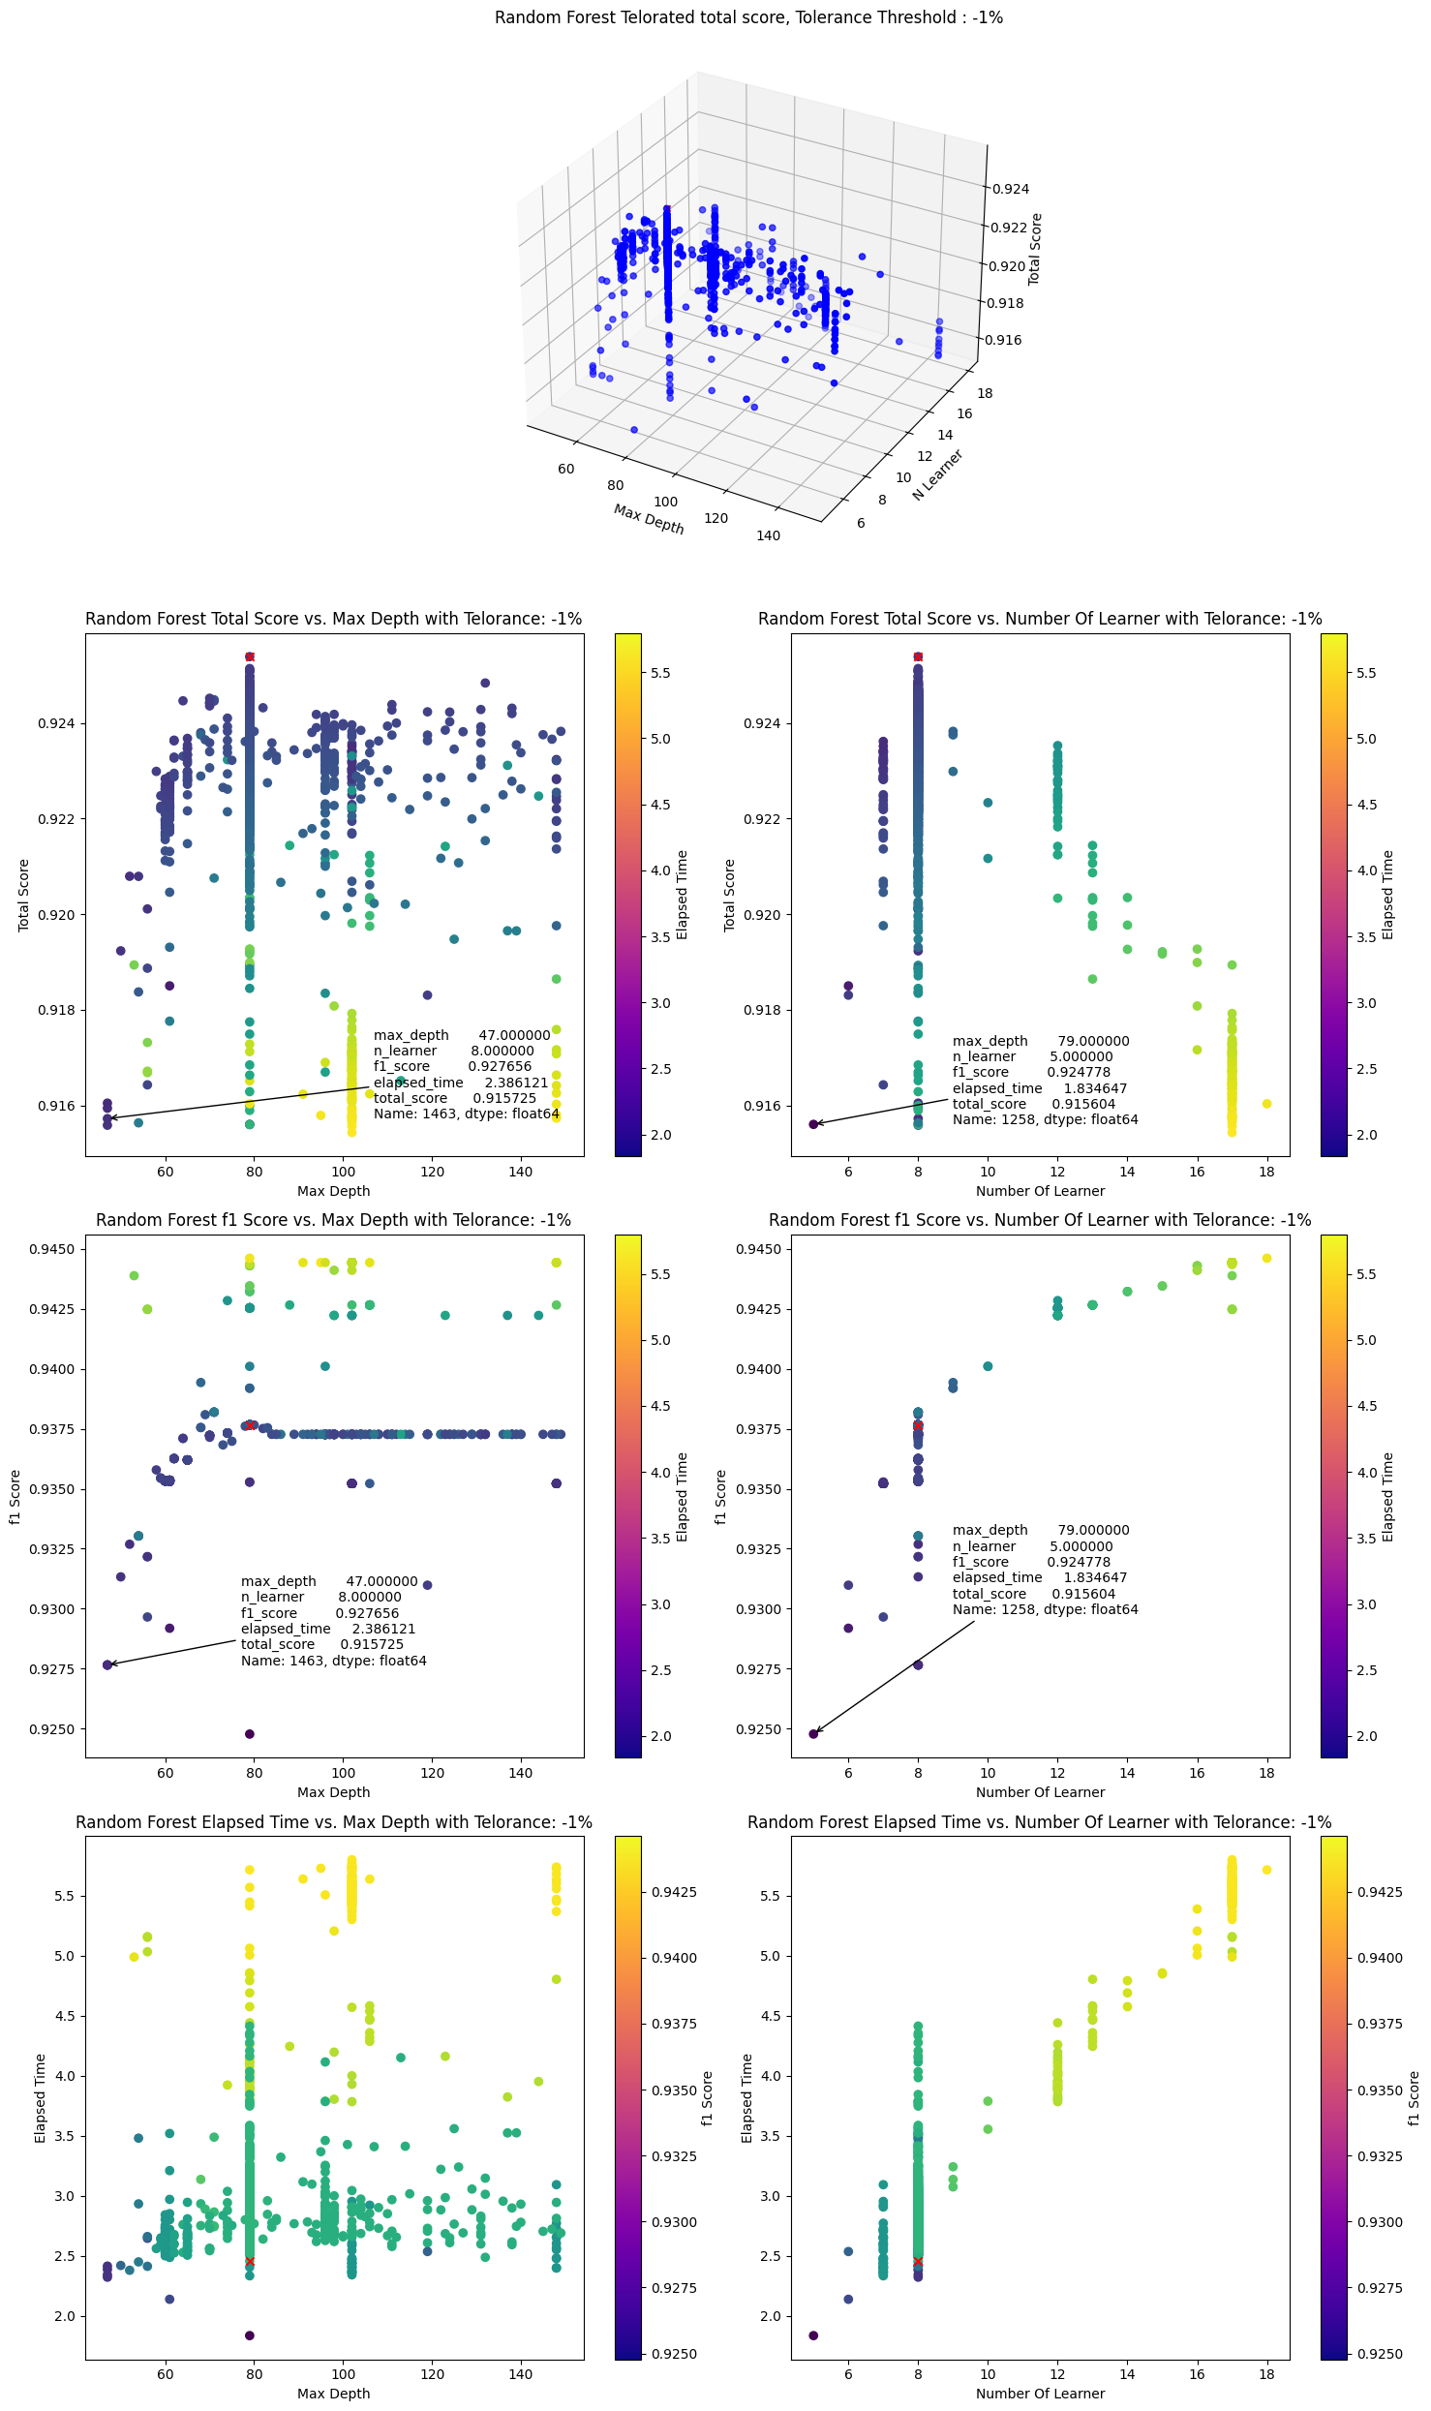
الگوریتم جنگل تصادفی
Best Parameters:
Max_depth:79
n_learner: 8
تلورانس 1- درصد

Slide 11
الگوریتم جنگل تصادفی
Best Parameters:
Max_depth:79
n_learner: 8
تلورانس 1- درصد

Slide 12
الگوریتم جنگل تصادفی
Best Parameters:
Max_depth:79
n_learner: 8
تلورانس 1- درصد

Slide 13
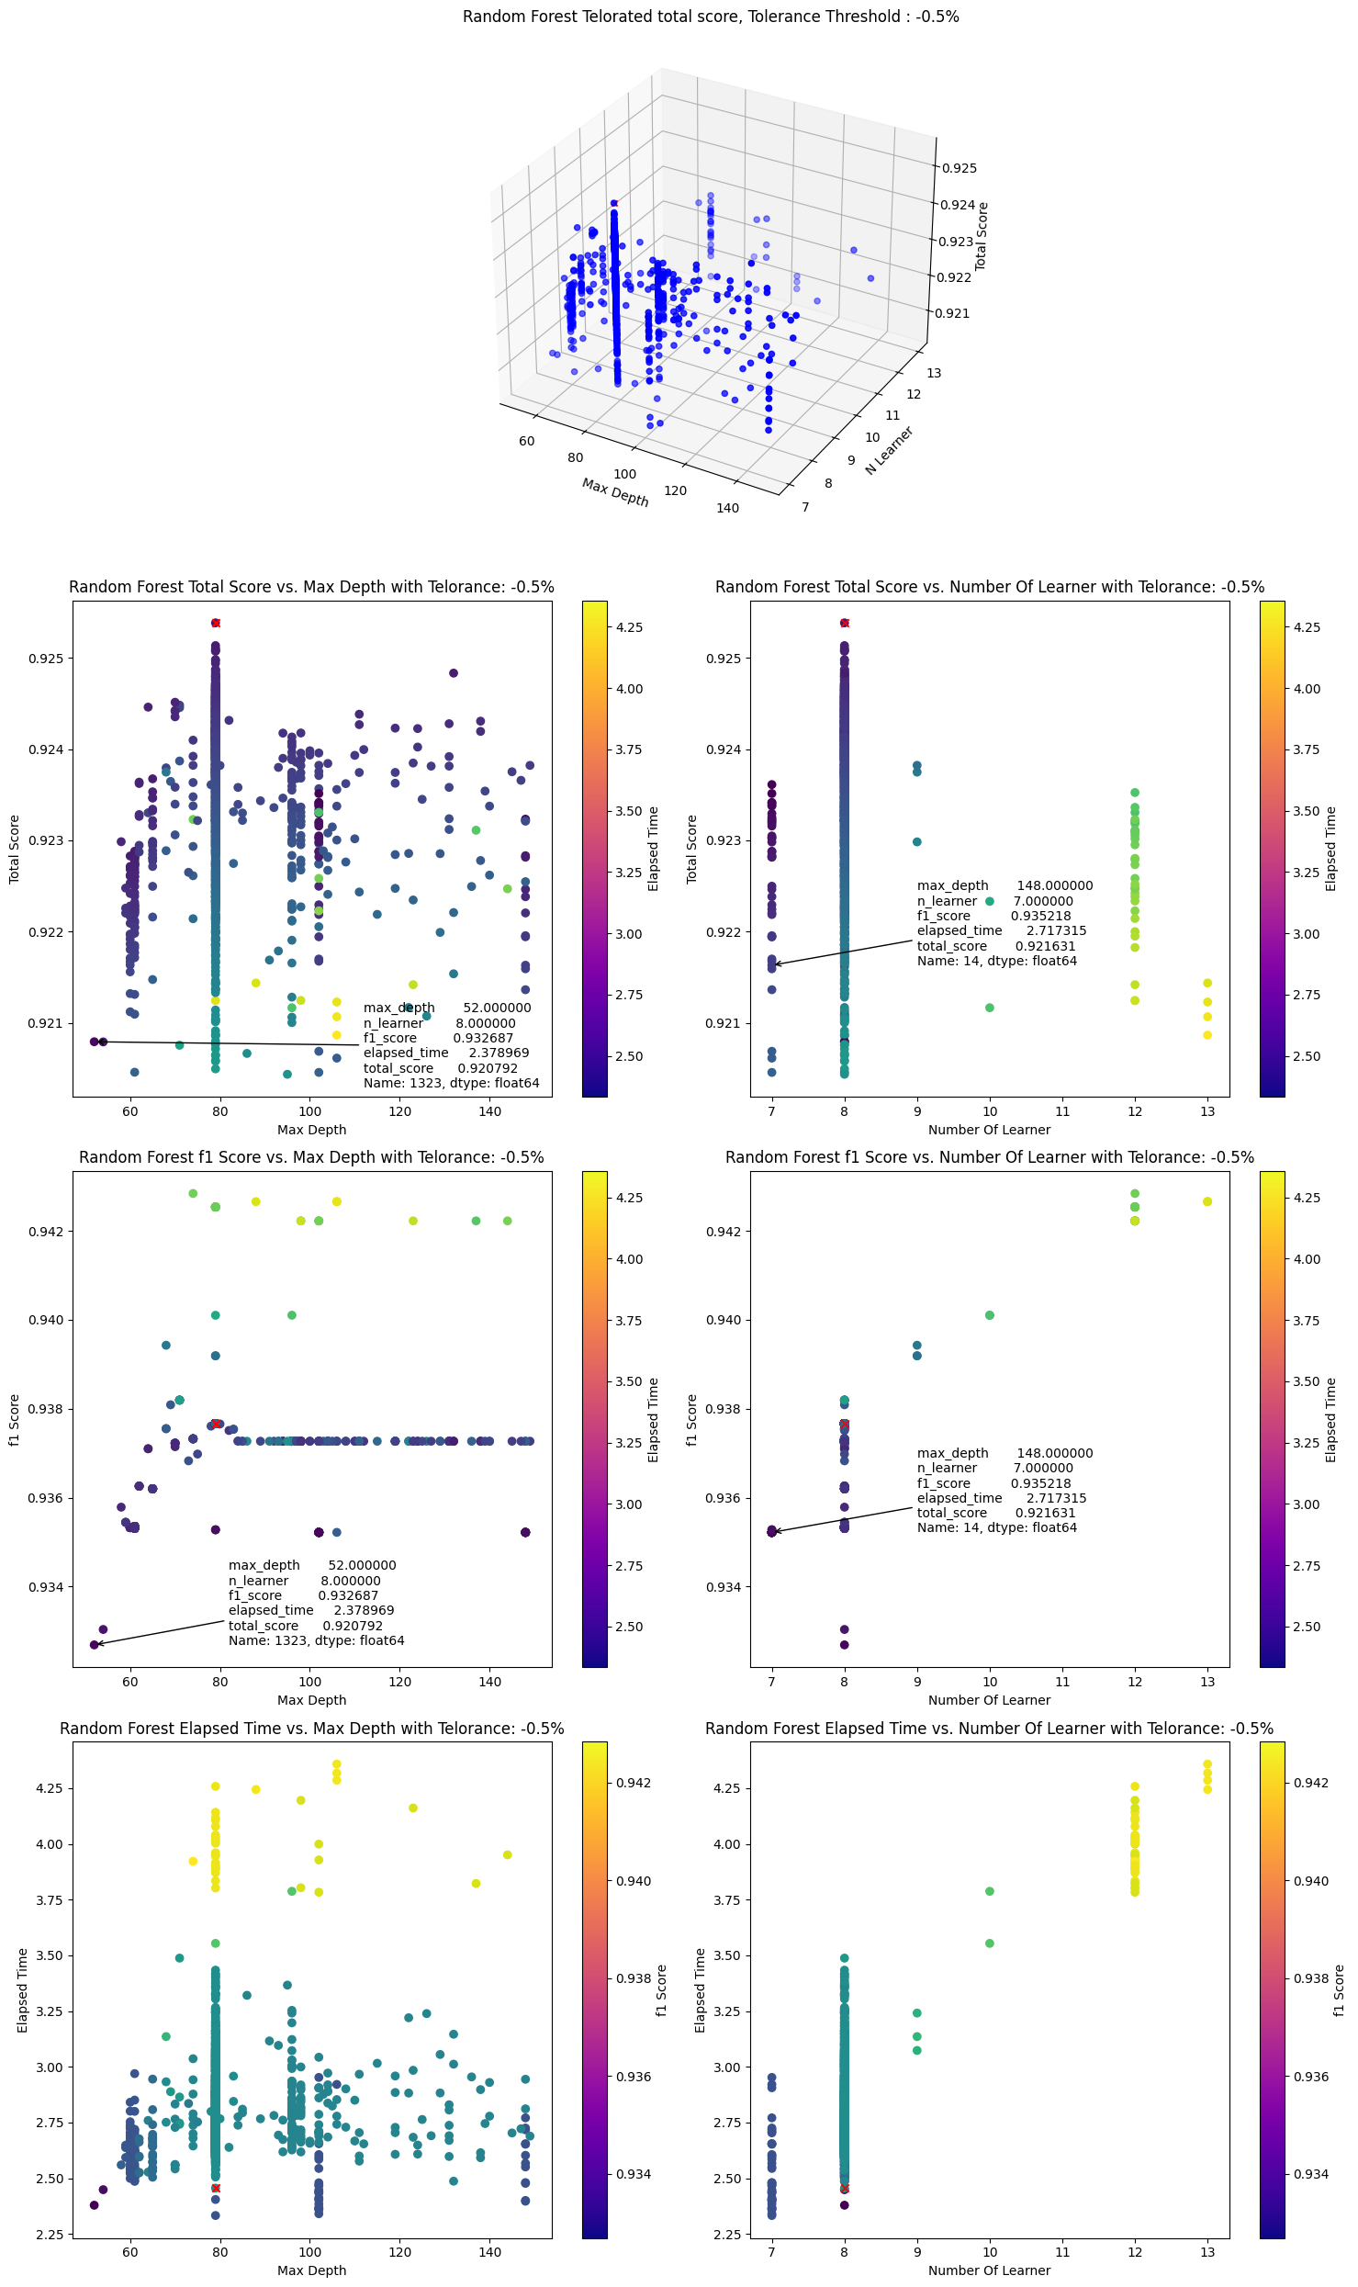
الگوریتم جنگل تصادفی
Best Parameters:
Max_depth:79
n_learner: 8
تلورانس 0.5- درصد

Slide 14
الگوریتم جنگل تصادفی
Best Parameters:
Max_depth:79
n_learner: 8
تلورانس 0.5- درصد

Slide 15
الگوریتم جنگل تصادفی
Best Parameters:
Max_depth:79
n_learner: 8
تلورانس 0.5- درصد

Slide 16
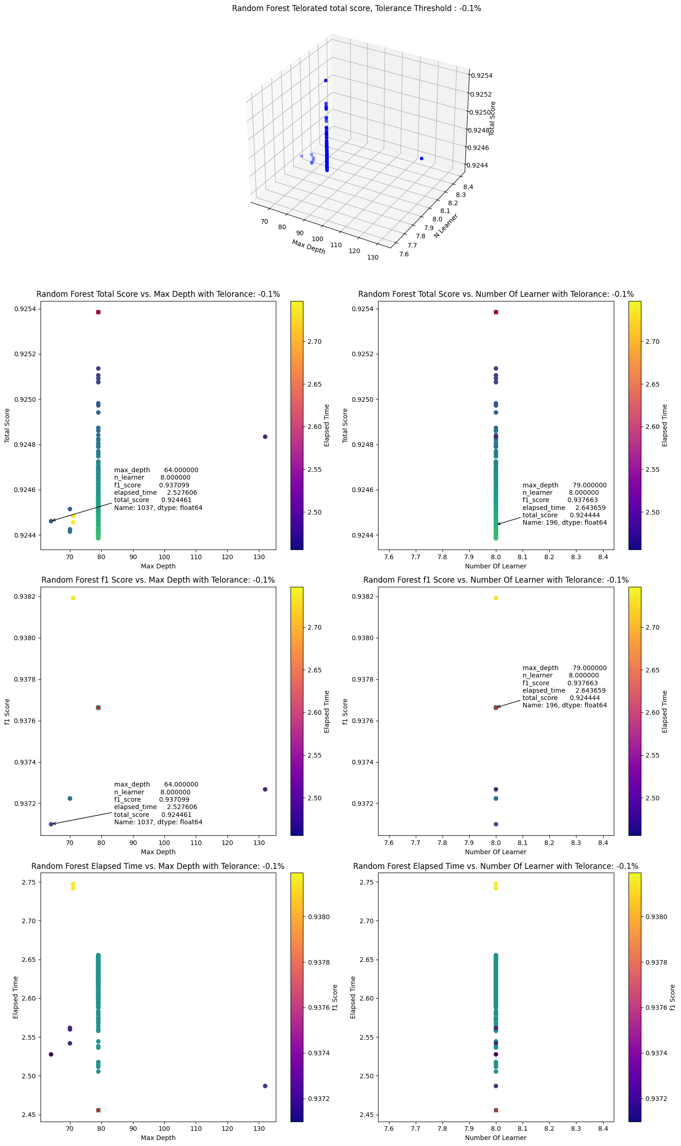
الگوریتم جنگل تصادفی
Best Parameters:
Max_depth:79
n_learner: 8
تلورانس 0.1- درصد

Slide 17
الگوریتم جنگل تصادفی
Best Parameters:
Max_depth:79
n_learner: 8
تلورانس 0.1- درصد

Slide 18
الگوریتم جنگل تصادفی
Best Parameters:
Max_depth:79
n_learner: 8
تلورانس 0.1- درصد

Slide 19
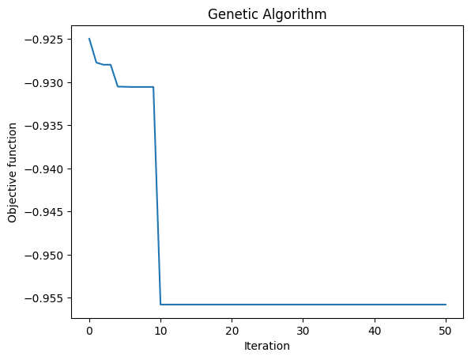
ADABoost
Best Parameters:
Max_depth:86
n_learner: 6
f1_score = 0.93670
elapsed_time = 23.325
total_score = 0.92530

Slide 20
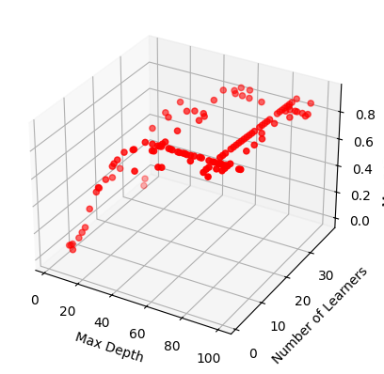
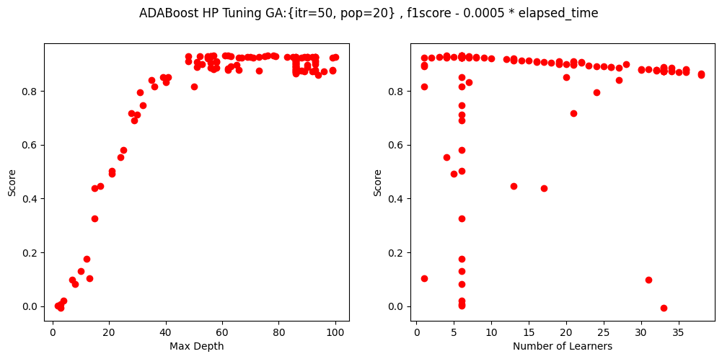
ADABoost
Best Parameters:
Max_depth:86
n_learner: 6

Slide 21
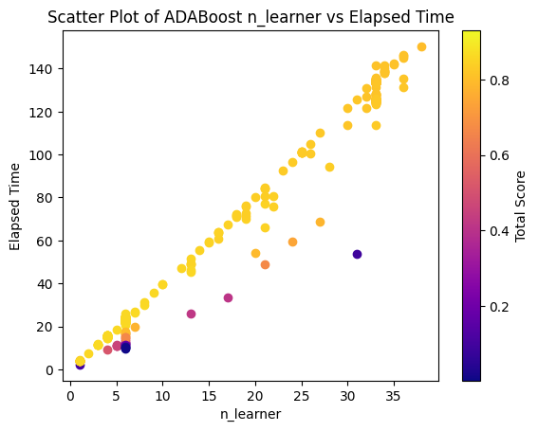
ADABoost
Best Parameters:
Max_depth:86
n_learner: 6

Slide 22
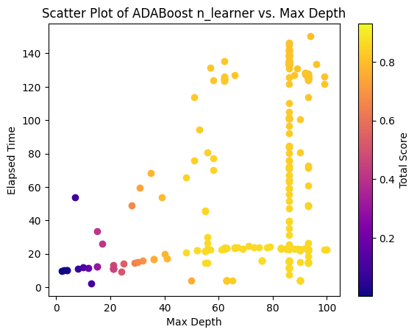
ADABoost
Best Parameters:
Max_depth:86
n_learner: 6

Slide 23
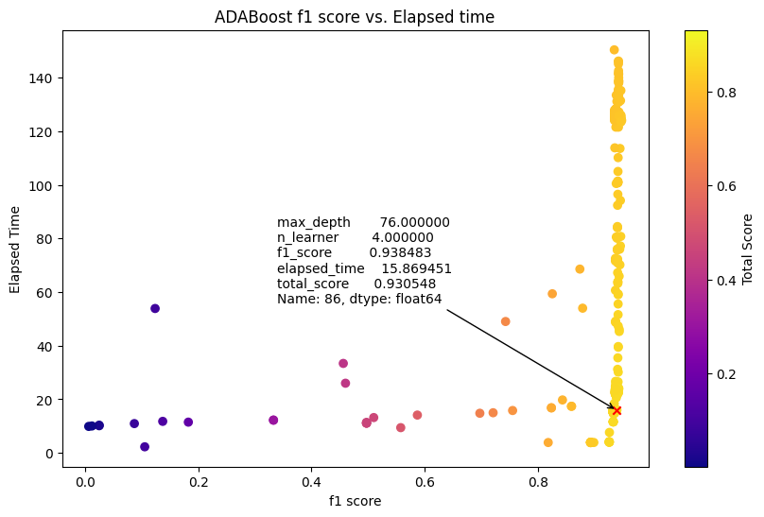
ADABoost
Best Parameters:
Max_depth:86
n_learner: 6

Slide 24
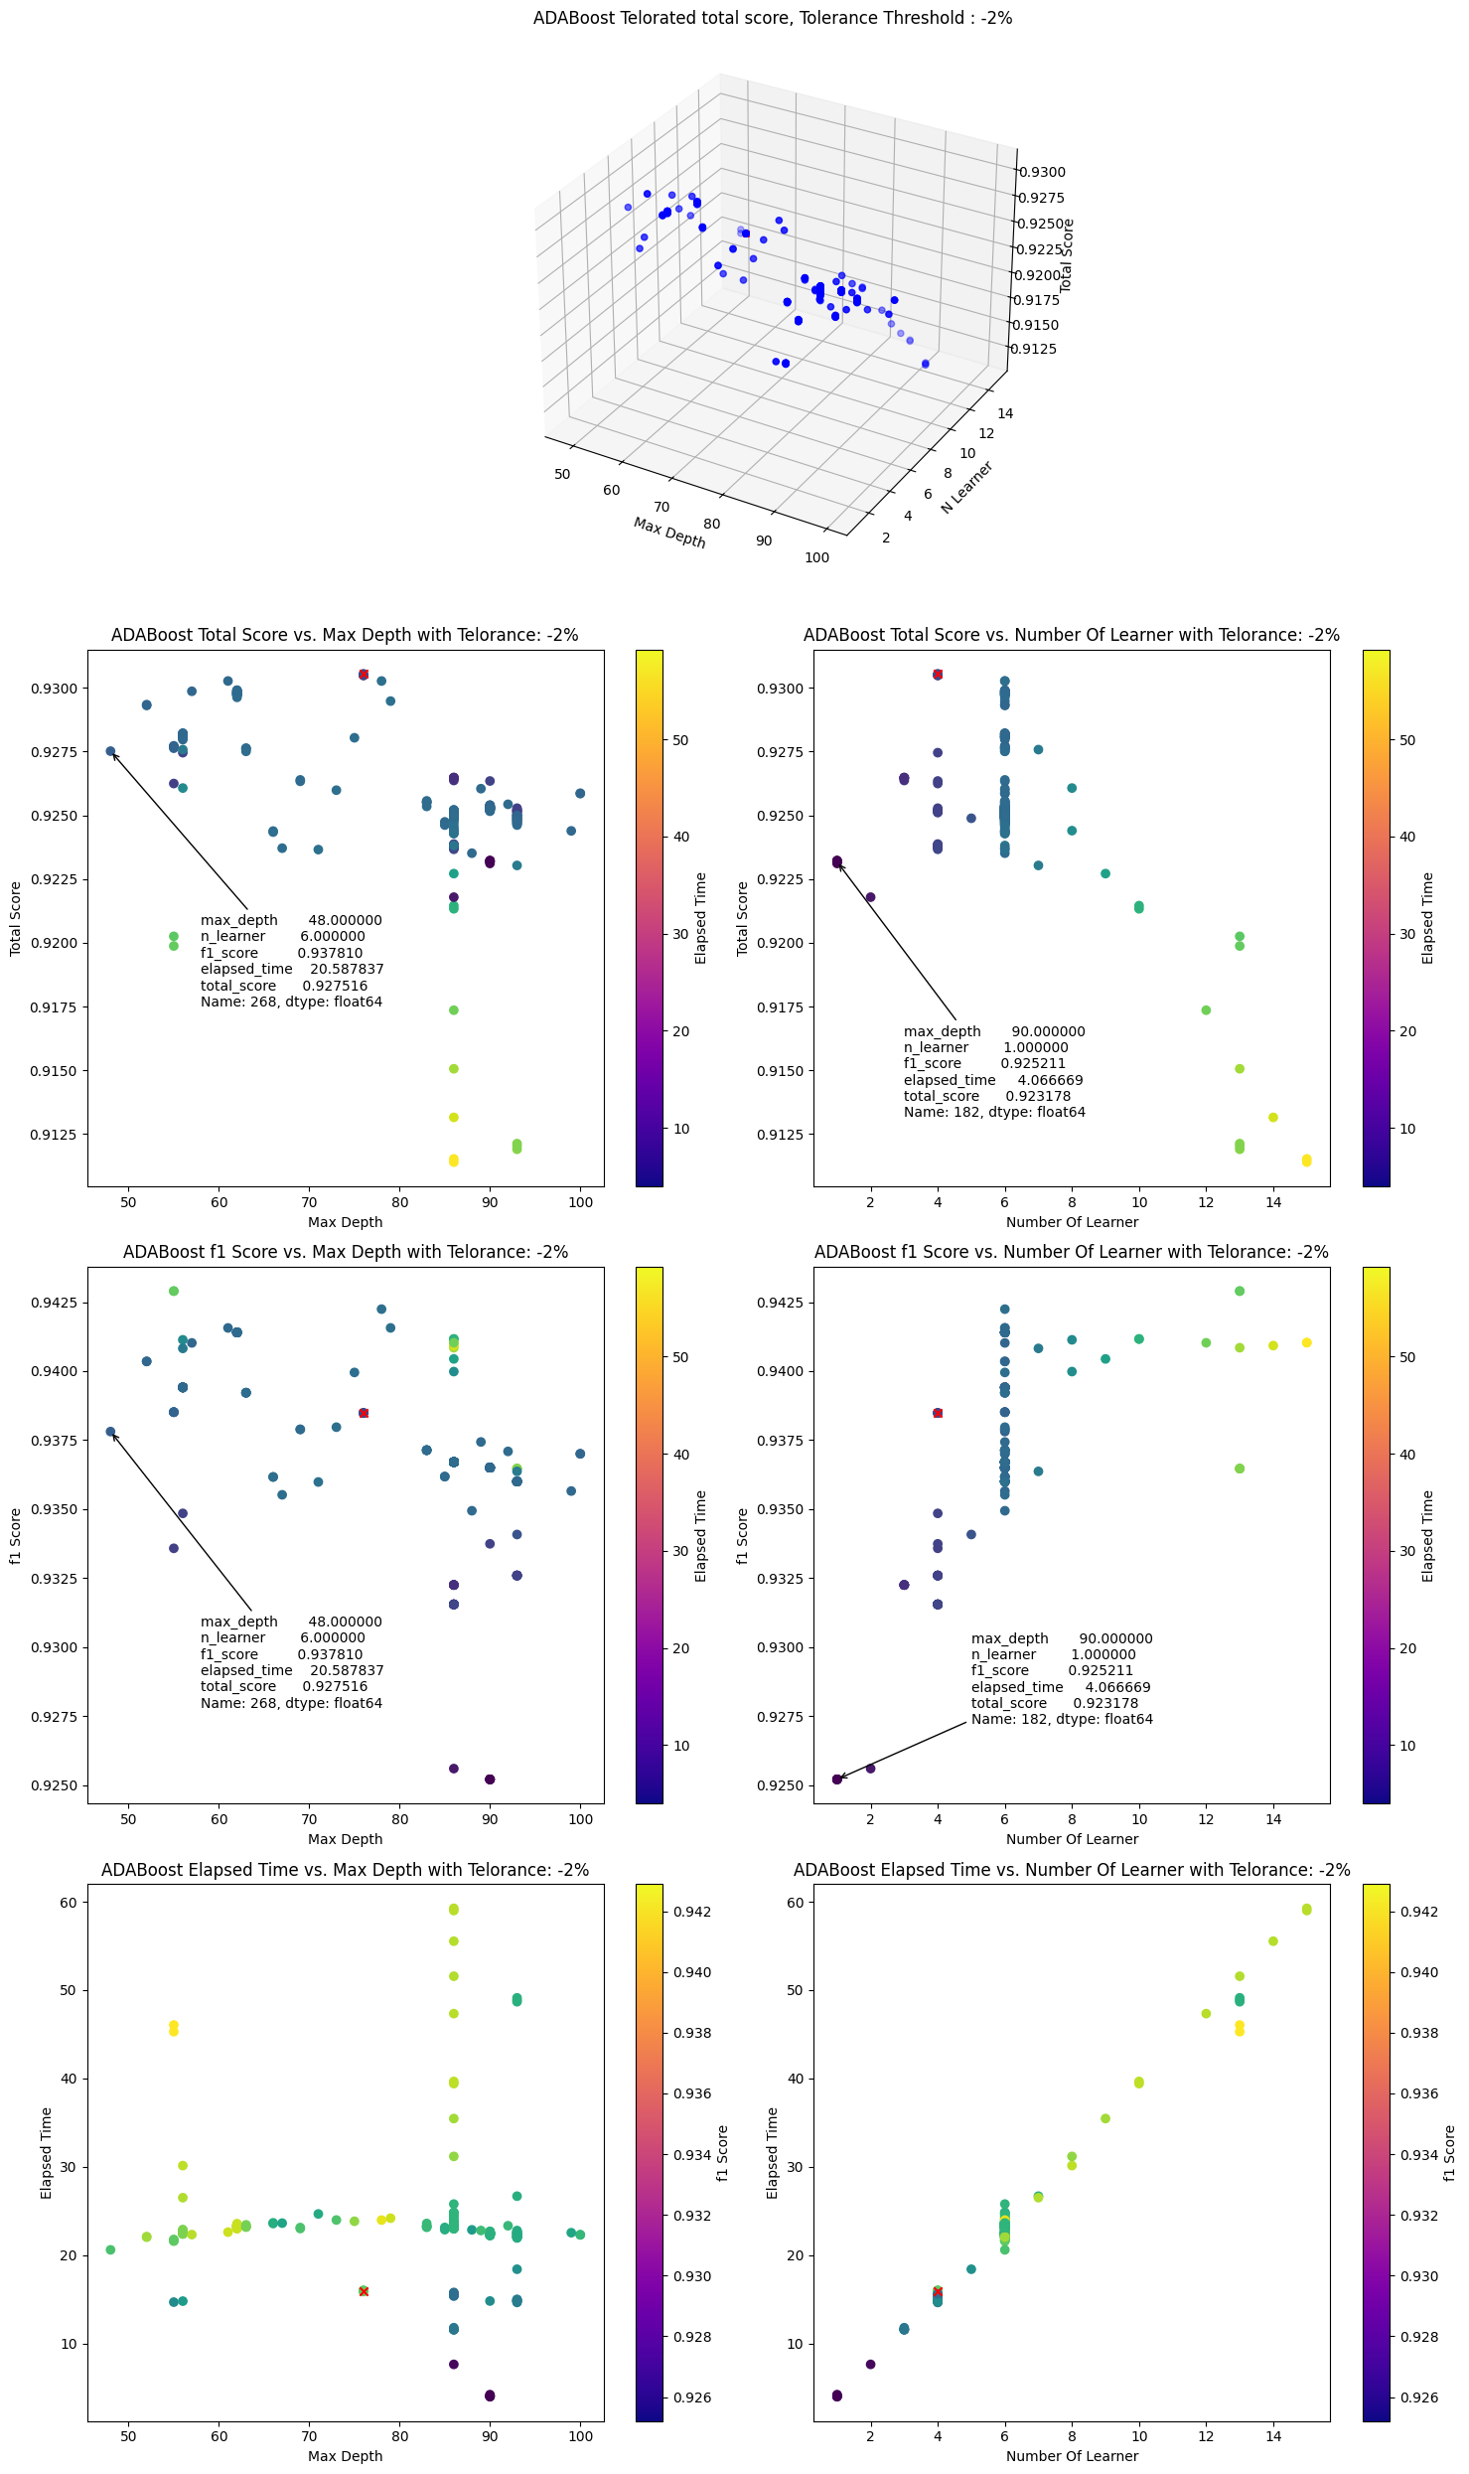
ADABoost
Best Parameters:
Max_depth:86
n_learner: 6
تلورانس 2- درصد

Slide 25
ADABoost
Best Parameters:
Max_depth:86
n_learner: 6
تلورانس 2- درصد

Slide 26
ADABoost
Best Parameters:
Max_depth:86
n_learner: 6
تلورانس 2- درصد

Slide 27
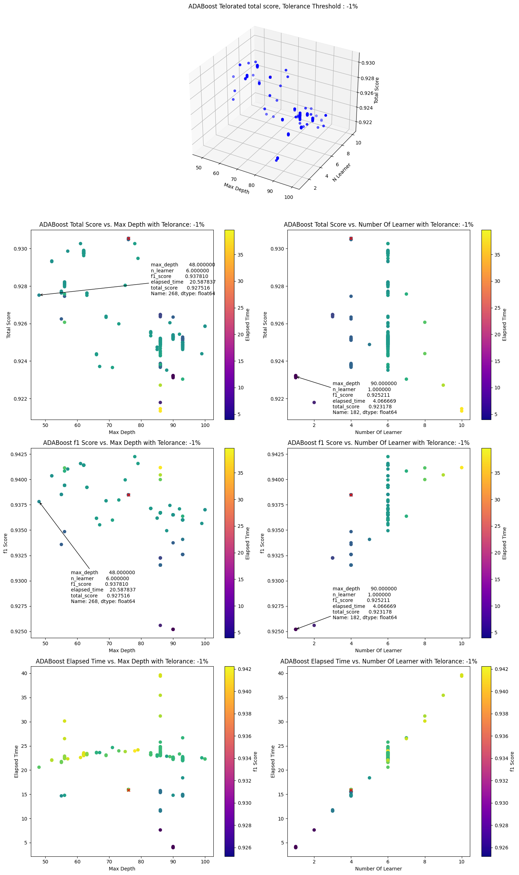
ADABoost
Best Parameters:
Max_depth:86
n_learner: 6
تلورانس 1- درصد

Slide 28
ADABoost
Best Parameters:
Max_depth:86
n_learner: 6
تلورانس 1- درصد

Slide 29
ADABoost
Best Parameters:
Max_depth:86
n_learner: 6
تلورانس 1- درصد

Slide 30
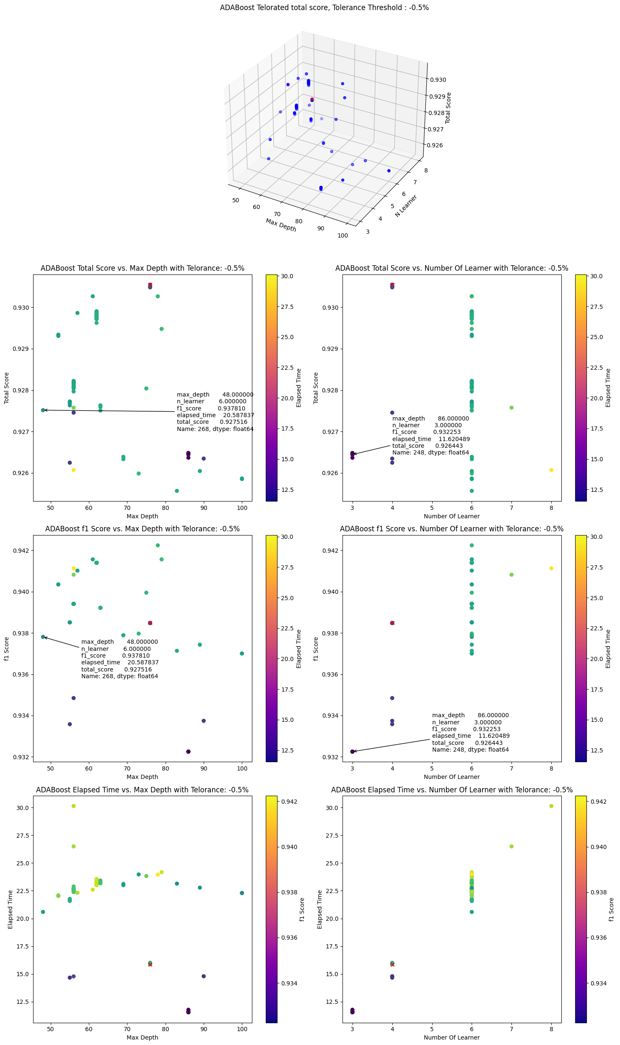
ADABoost
Best Parameters:
Max_depth:86
n_learner: 6
تلورانس 0.5- درصد

Slide 31
ADABoost
Best Parameters:
Max_depth:86
n_learner: 6
تلورانس 0.5- درصد

Slide 32
ADABoost
Best Parameters:
Max_depth:86
n_learner: 6
تلورانس 0.5- درصد

Slide 33
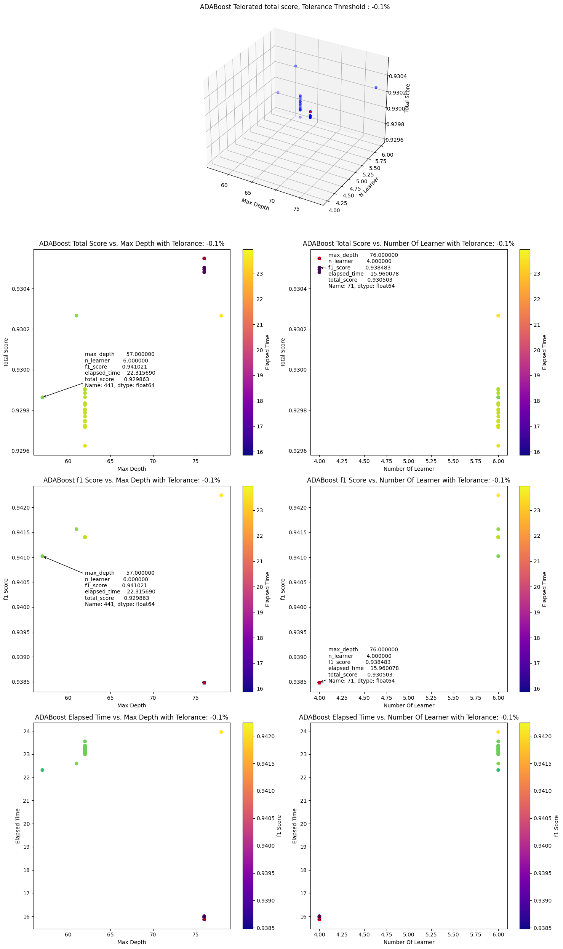
ADABoost
Best Parameters:
Max_depth:86
n_learner: 6
تلورانس 0.1- درصد

Slide 34
ADABoost
Best Parameters:
Max_depth:86
n_learner: 6
تلورانس 0.1- درصد

Slide 35
ADABoost
Best Parameters:
Max_depth:86
n_learner: 6
تلورانس 0.1- درصد

Slide 36
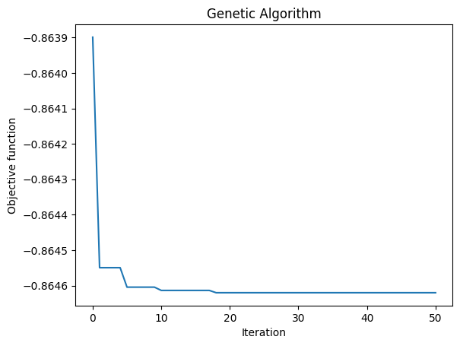
XGBoost
Best Parameters:
Max_depth: 64
n_learner: 14
f1_score = 0.91750
elapsed_time = 106.468
total_score = 0.86427

Slide 37
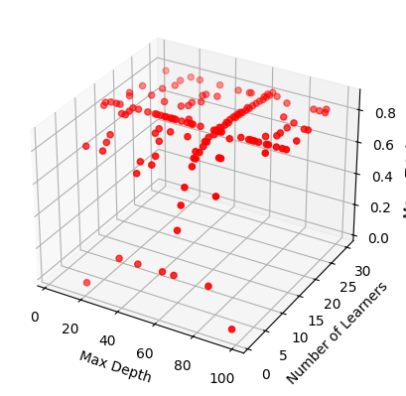
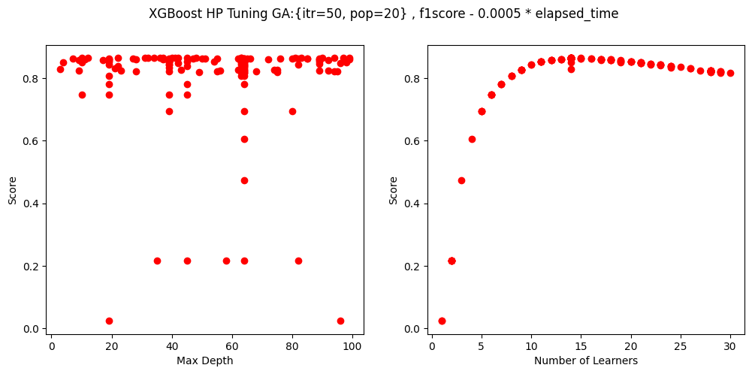
XGBoost
Best Parameters:
Max_depth: 64
n_learner: 14

Slide 38
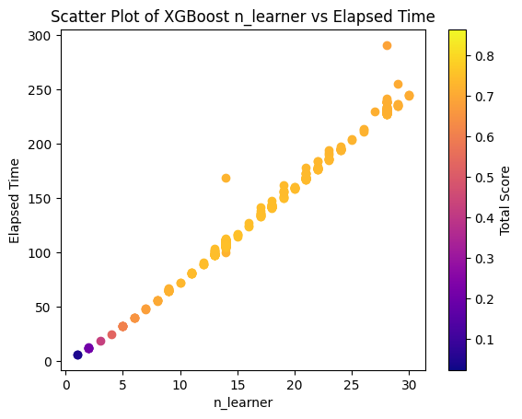
XGBoost
Best Parameters:
Max_depth: 64
n_learner: 14

Slide 39
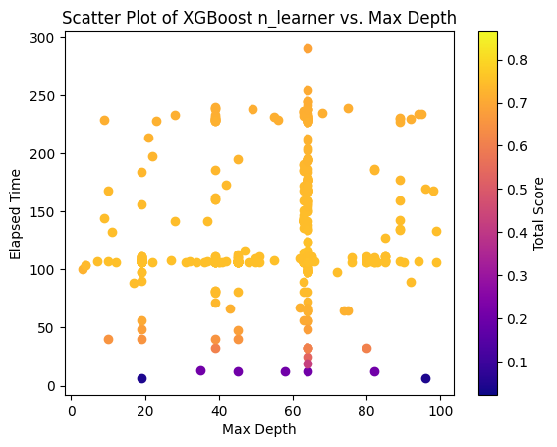
XGBoost
Best Parameters:
Max_depth: 64
n_learner: 14

Slide 40
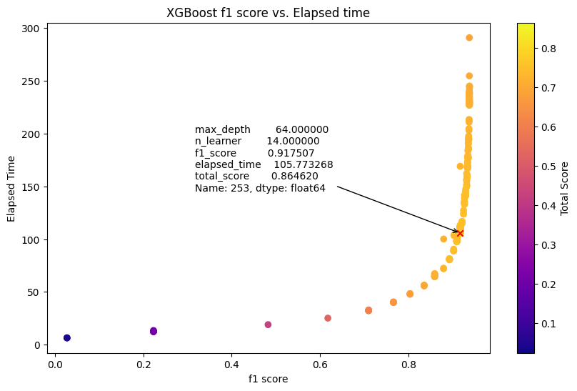
XGBoost
Best Parameters:
Max_depth: 64
n_learner: 14

Slide 41
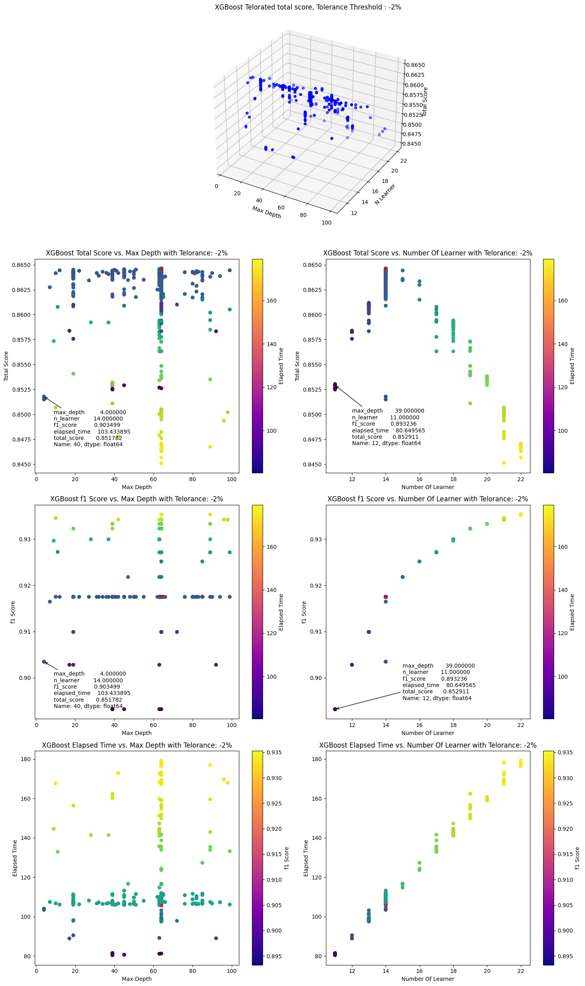
XGBoost
Best Parameters:
Max_depth: 64
n_learner: 14
تلورانس 2- درصد

Slide 42
XGBoost
Best Parameters:
Max_depth: 64
n_learner: 14
تلورانس 2- درصد

Slide 43
XGBoost
Best Parameters:
Max_depth: 64
n_learner: 14
تلورانس 2- درصد

Slide 44
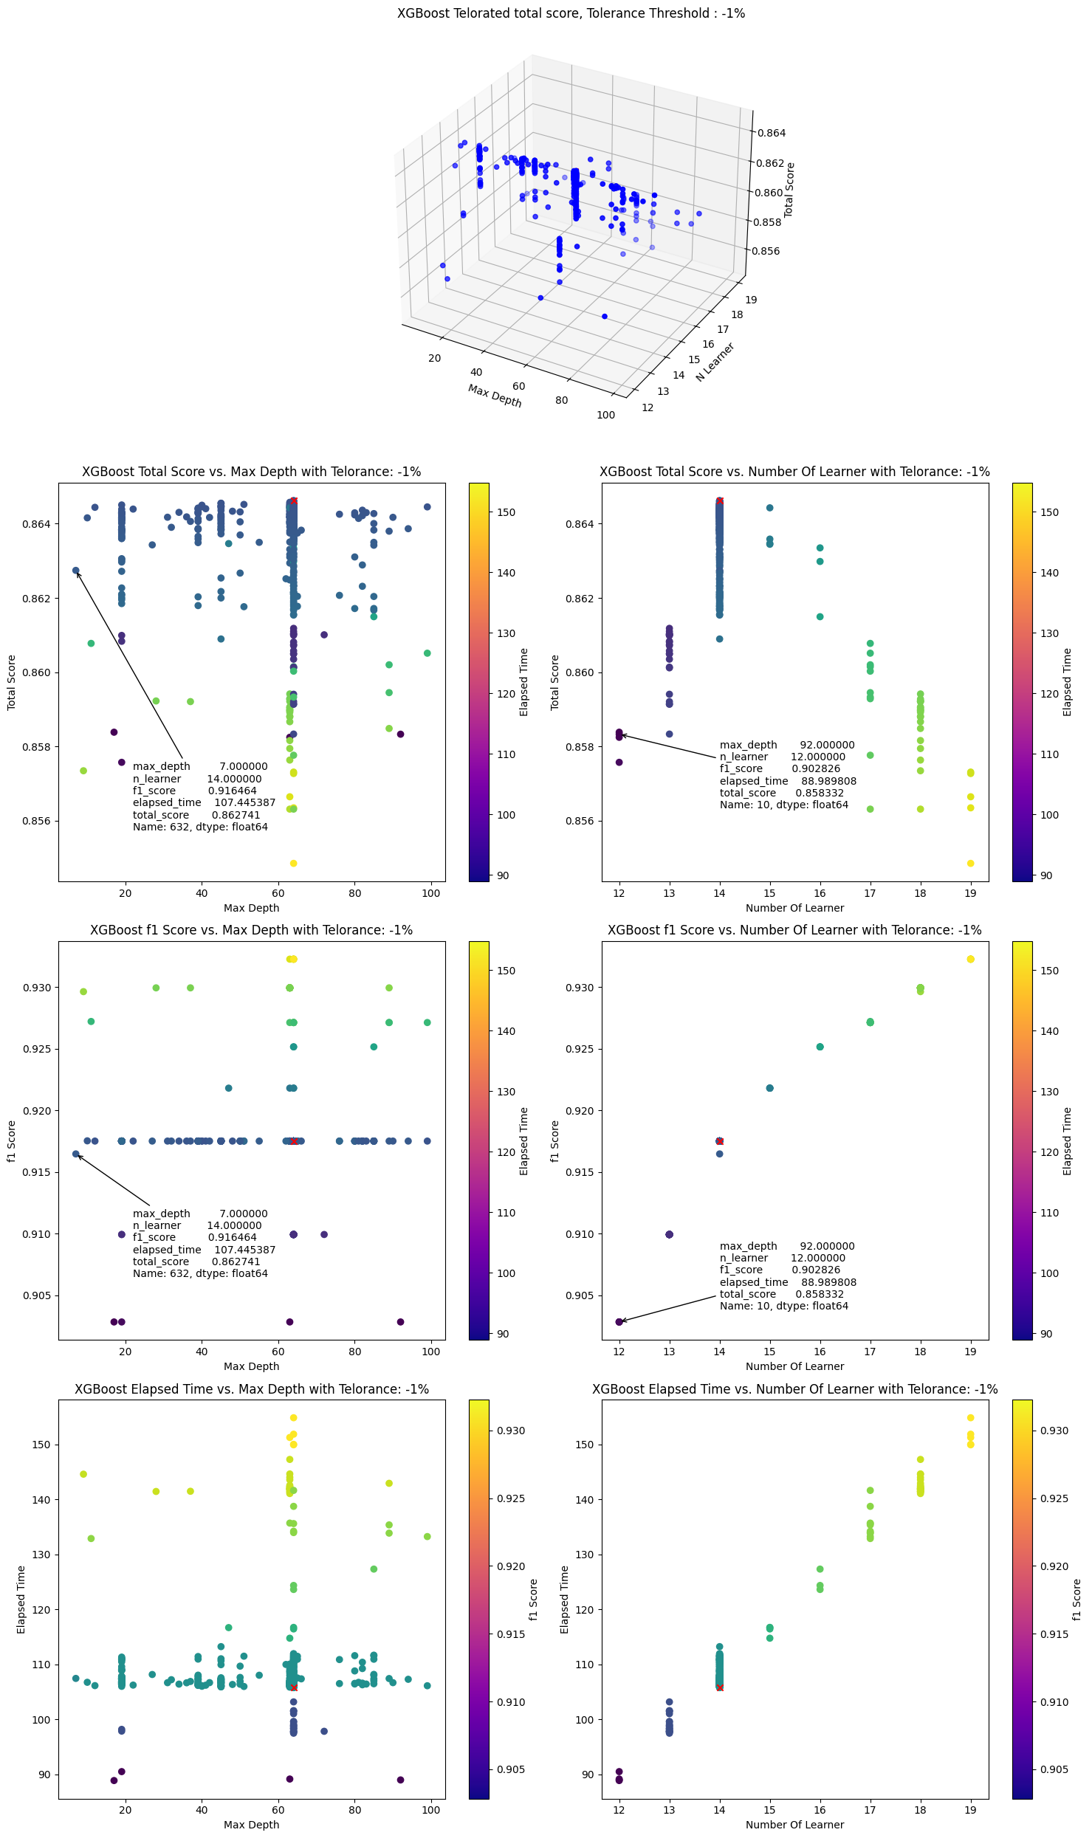
XGBoost
Best Parameters:
Max_depth: 64
n_learner: 14
تلورانس 1- درصد

Slide 45
XGBoost
Best Parameters:
Max_depth: 64
n_learner: 14
تلورانس 1- درصد

Slide 46
XGBoost
Best Parameters:
Max_depth: 64
n_learner: 14
تلورانس 1- درصد

Slide 47
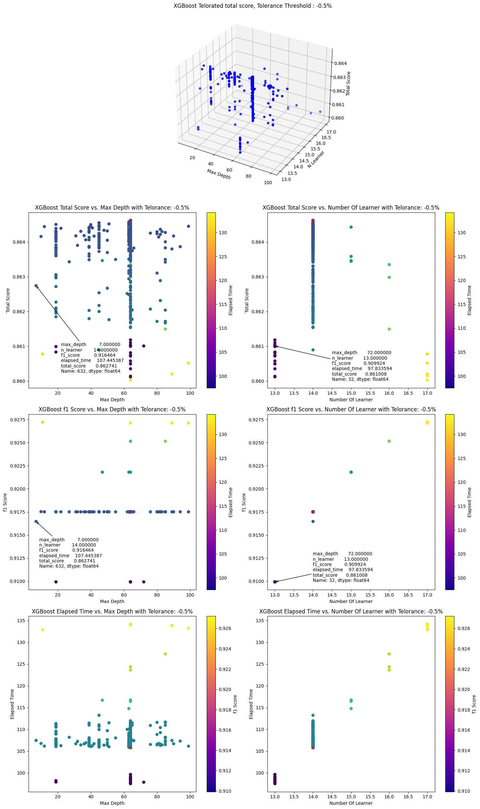
XGBoost
Best Parameters:
Max_depth: 64
n_learner: 14
تلورانس 0.5- درصد

Slide 48
XGBoost
Best Parameters:
Max_depth: 64
n_learner: 14
تلورانس 0.5- درصد

Slide 49
XGBoost
Best Parameters:
Max_depth: 64
n_learner: 14
تلورانس 0.5- درصد

Slide 50
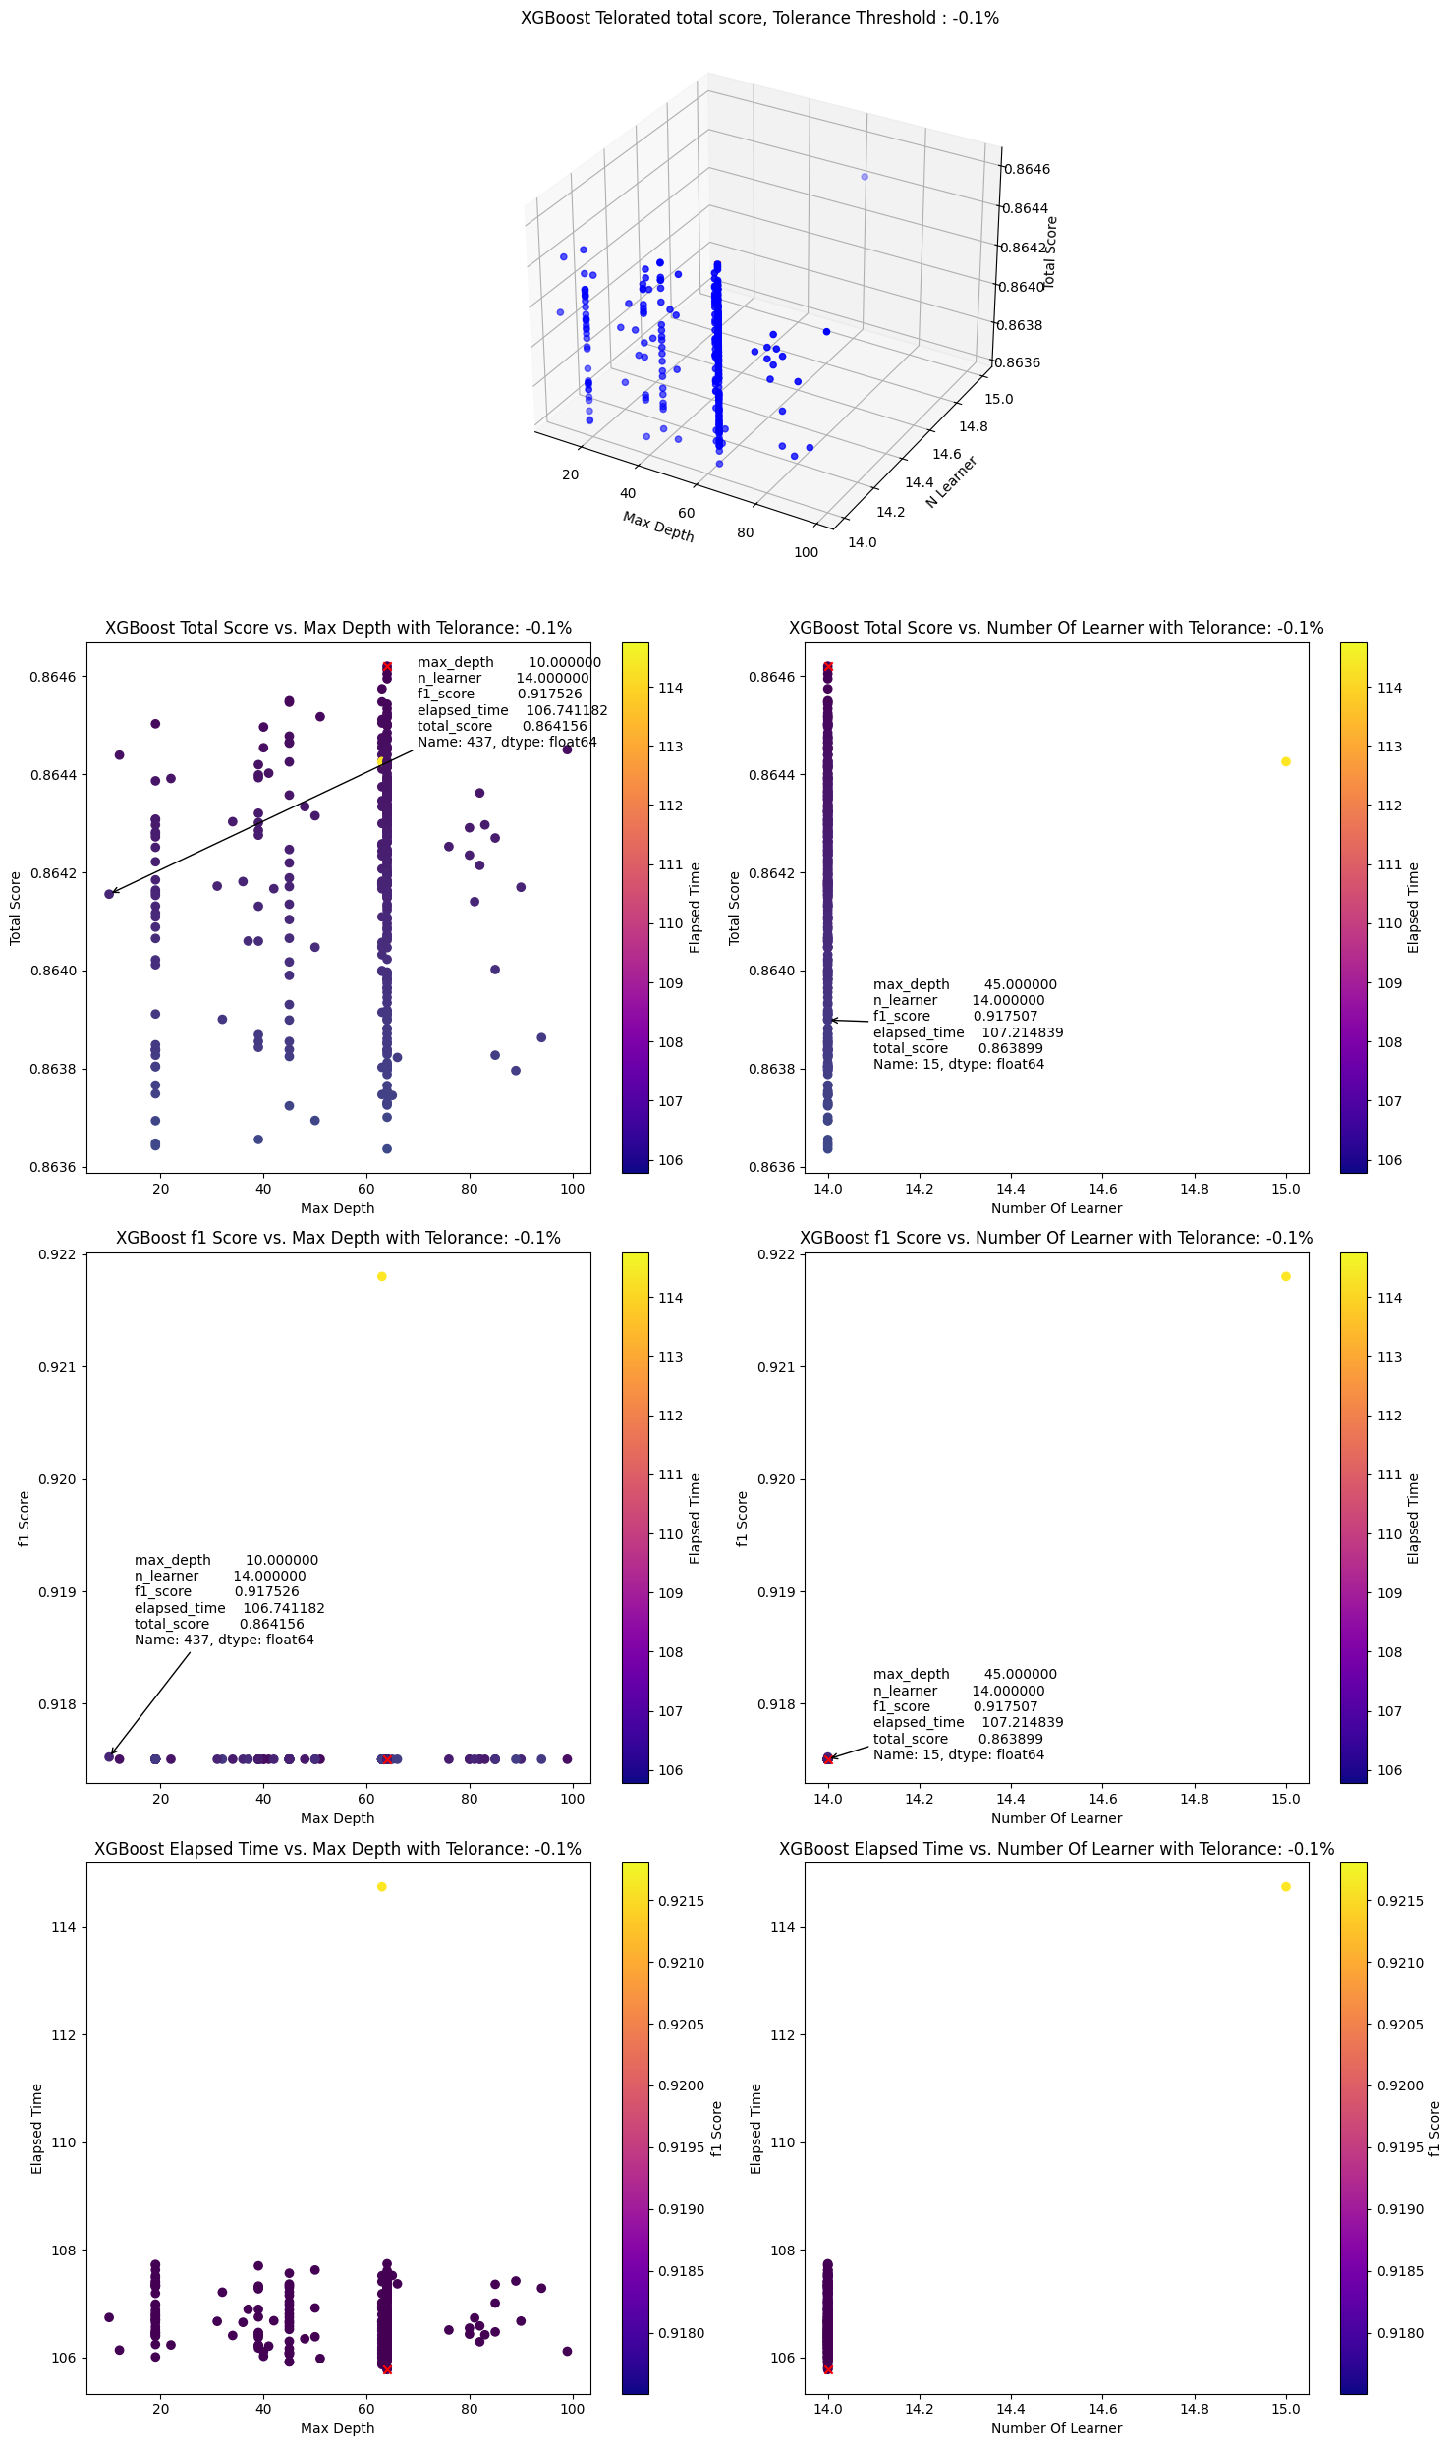
XGBoost
Best Parameters:
Max_depth: 64
n_learner: 14
تلورانس 0.1- درصد

Slide 51
XGBoost
Best Parameters:
Max_depth: 64
n_learner: 14
تلورانس 0.1- درصد

Slide 52
XGBoost
Best Parameters:
Max_depth: 64
n_learner: 14
تلورانس 0.1- درصد

